Slide 2
建立虛擬環境
終端機輸入python –m venv 虛擬環境名稱
建立完虛擬環境後進入
指令:cmd輸入
虛擬環境名稱\Scripts\activate

Slide 3
建立虛擬環境2
Virtualenv
指令:
Pip install virtualenv
Virtualenv 虛擬環境名稱 --python=pythonx.x.x (python路徑-cmd輸入python然後import sys然後輸入print(sys.path))
建立完虛擬環境後進入
指令:cmd輸入
虛擬環境名稱\Scripts\activate

Slide 4
FLASK
安裝 FLASK
pip install Flask
導入
from flask import Flask,request,make_response,jsonify

Slide 5
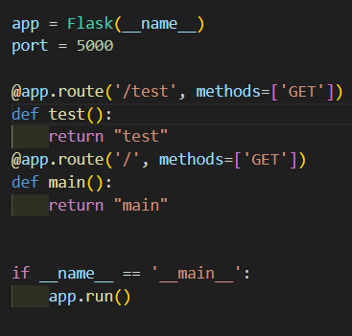
建立基礎格式

Slide 6


跨域
pip install Flask-Cors
指定路由

Slide 7
宣告變數繼承類別
設定連接的端口
定義路由

Slide 8
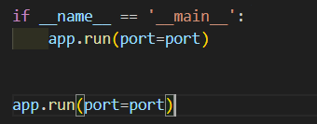
兩種方法選一個使用 推薦使用上面
1.
2.

Slide 9

路由結構
路由名稱
路由方法
建立路由的函式(名稱不能重複)
回傳的資料

Slide 10


路由名稱
?問號後面主要是傳參數 下面的意思就是V傳一個參數
路由名稱

Slide 11
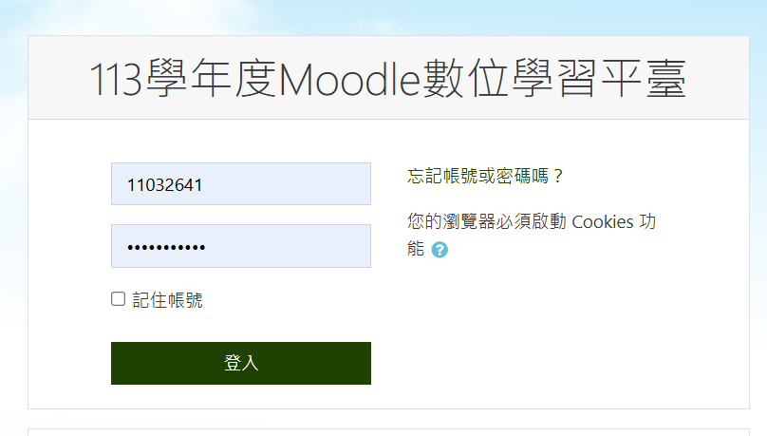

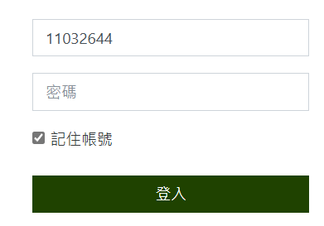
參數補充

Slide 12
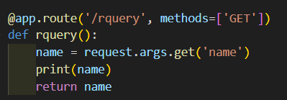

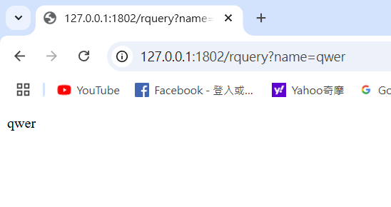
參數補充2

Slide 13
路由方法
GET
POST
可以傳送資料到後端伺服器，例如表單或是上傳檔案

Slide 14
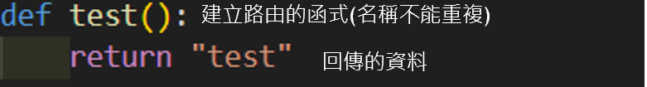
建立路由函式
可以回傳文字/JSON/html格式

Slide 15
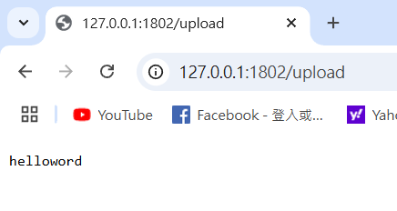
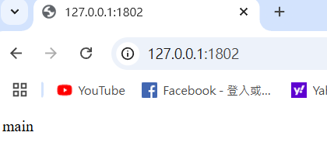
回傳補充

Slide 16
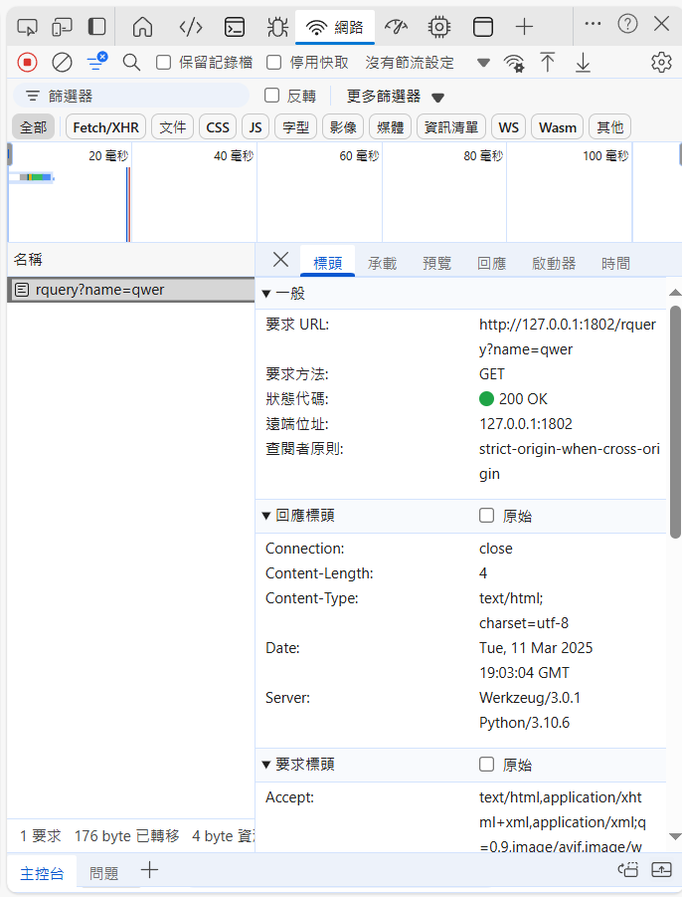

回傳補充
屬於htlm格式
屬於文字格式

Slide 17
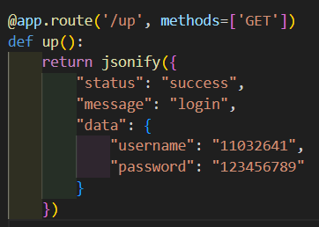
回傳json

Slide 18
ngrok
安裝
pip install pyngrok
引用
from pyngrok import ngrok
前置步驟
註冊ngrok
設定token
終端機輸入ngrok authtoken {ngrok token}

Slide 19
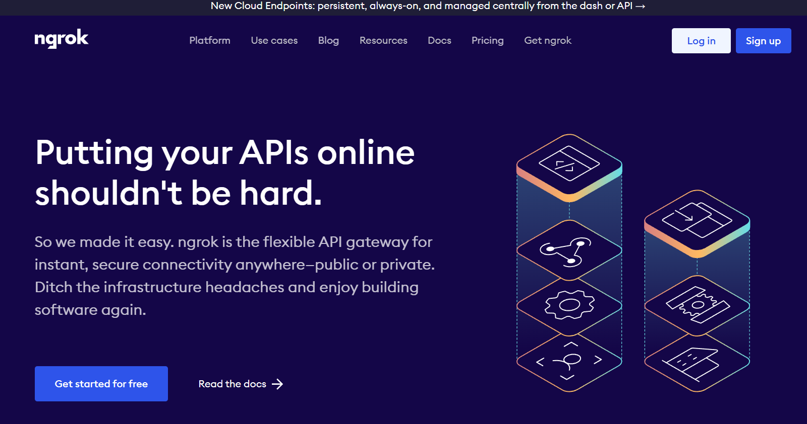
註冊
https://ngrok.com/

Slide 20
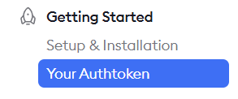
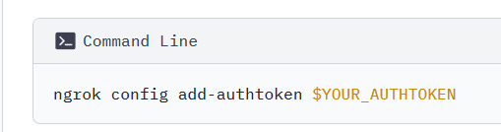

取得token
在終端機輸入複製的內容

Slide 21

使用ngrok的網址

Slide 22
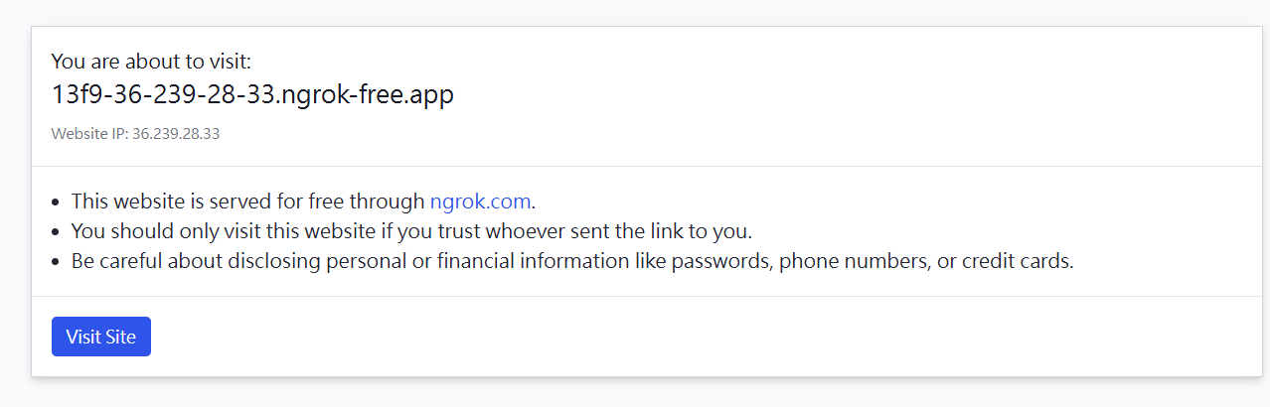
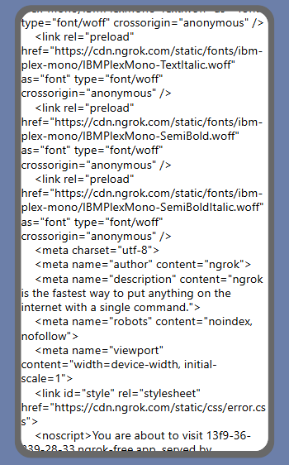
Ngrok設定headers

Slide 23
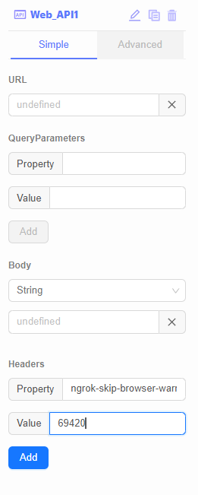
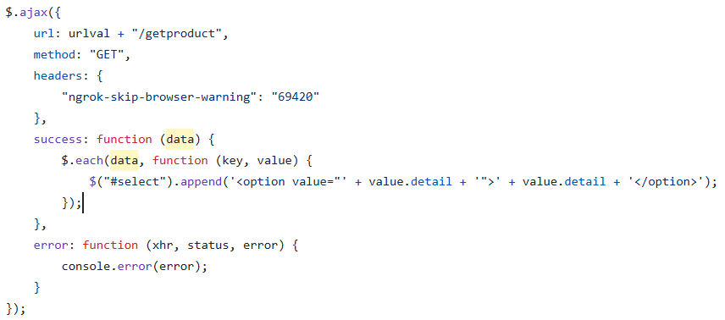

Ngrok設定headers

Slide 24
更換網址
安裝
pip install PyGithub
引用
from github import Github

Slide 25
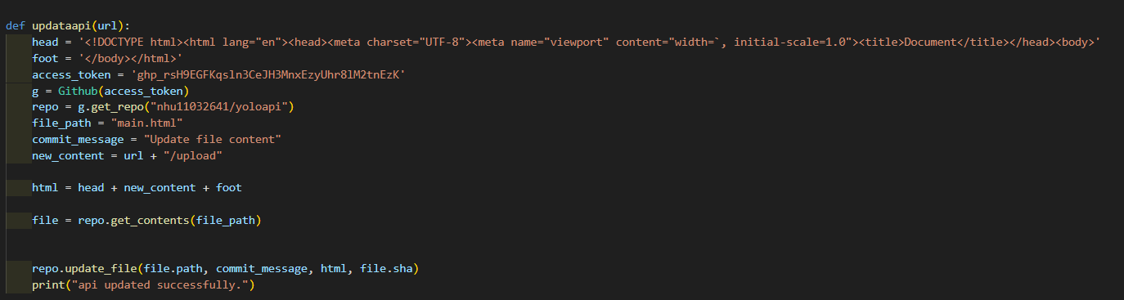
使用
帳號/專案名稱

Slide 26
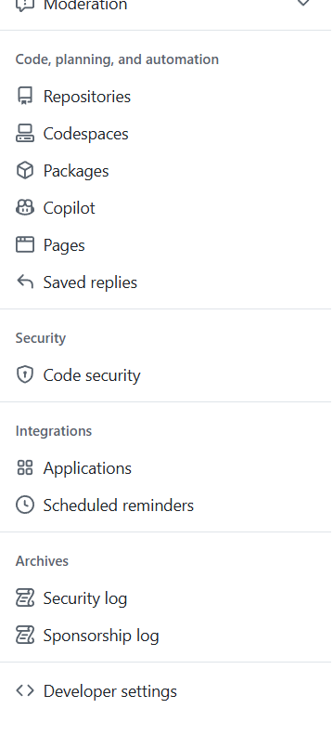
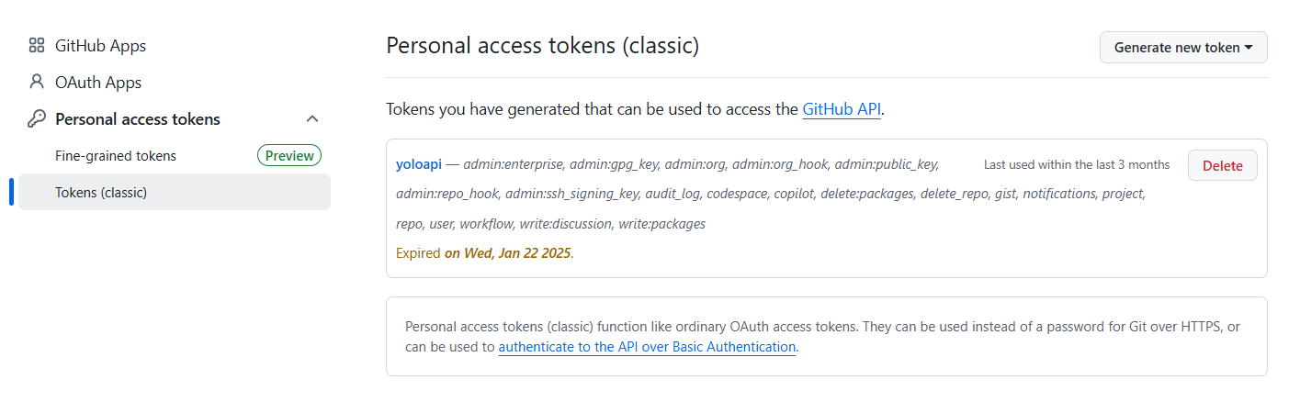
Github token
3
2
1

Slide 27
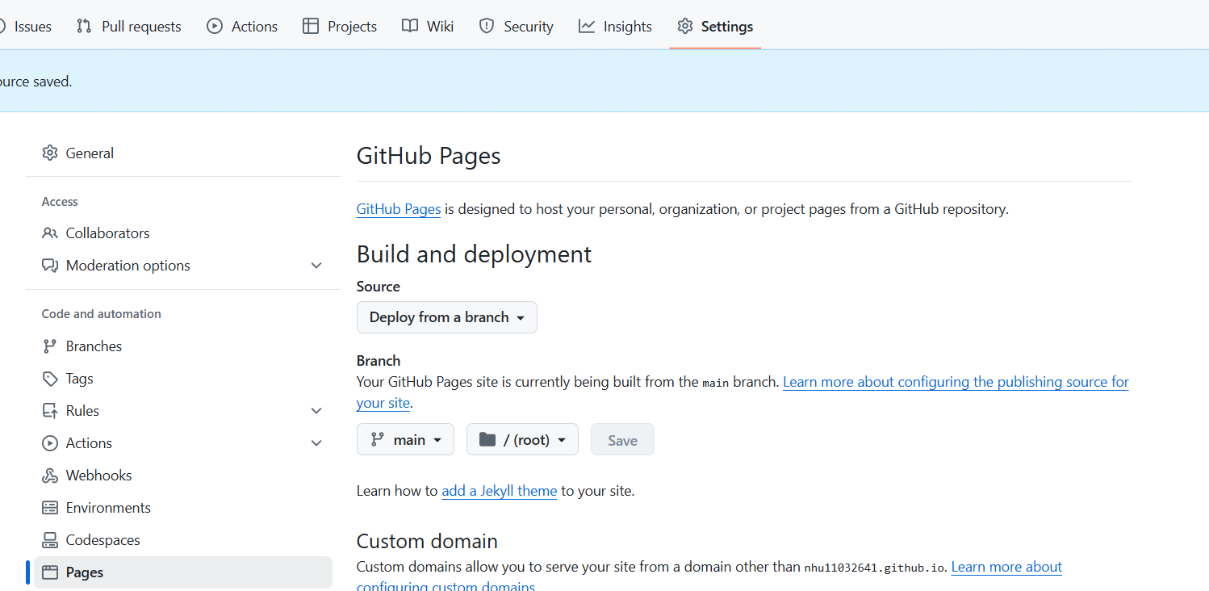
設定api頁面
1
3
4
2

